Slide 1
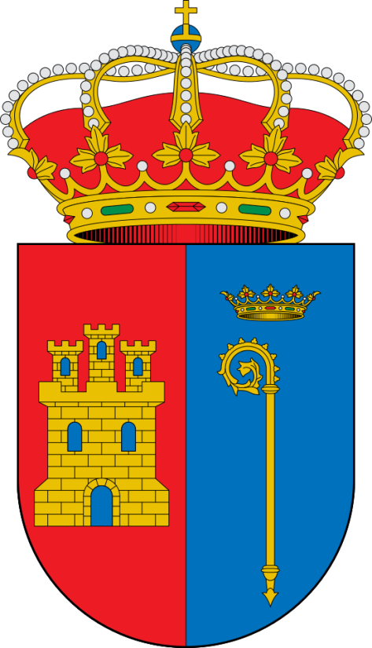
Trabajo Curso “Tierra de Campos”
VILLAUMBRALES
Mª Dolores Martínez Ruiz

Slide 2
Localidad y municipio de la provincia de Palencia
Se encuentra a 10 km de la capital de la provincia por la carretera por la carretera CL-613 (Palencia-Sahagún, salida en el km.7)
Su término municipal tiene una extensión de 42 km² e incluye la pedanía de Cascón de la Nava.
Limita con los municipios de Becerril de Campos por el Norte, Husillos por el Este y con Grijota y Villamartín de Campos por el Sur.
Tiene una población de 800 habitantes en 2007.

Slide 3
El nombre de Villaumbrales proviene del castellano antiguo de olmeda en concreto ya que esta villa tiene su denominación como “villa de los olmos”, después denominada Villaulmerales.

Slide 4
Cuenta con un patrimonio natural y artístico interesante:
La iglesia parroquial de San Juan, con uno de los órganos inventariados en la provincia de Palencia.
Así como un elemento que le da un carácter especial: el Canal de Castilla

Slide 5
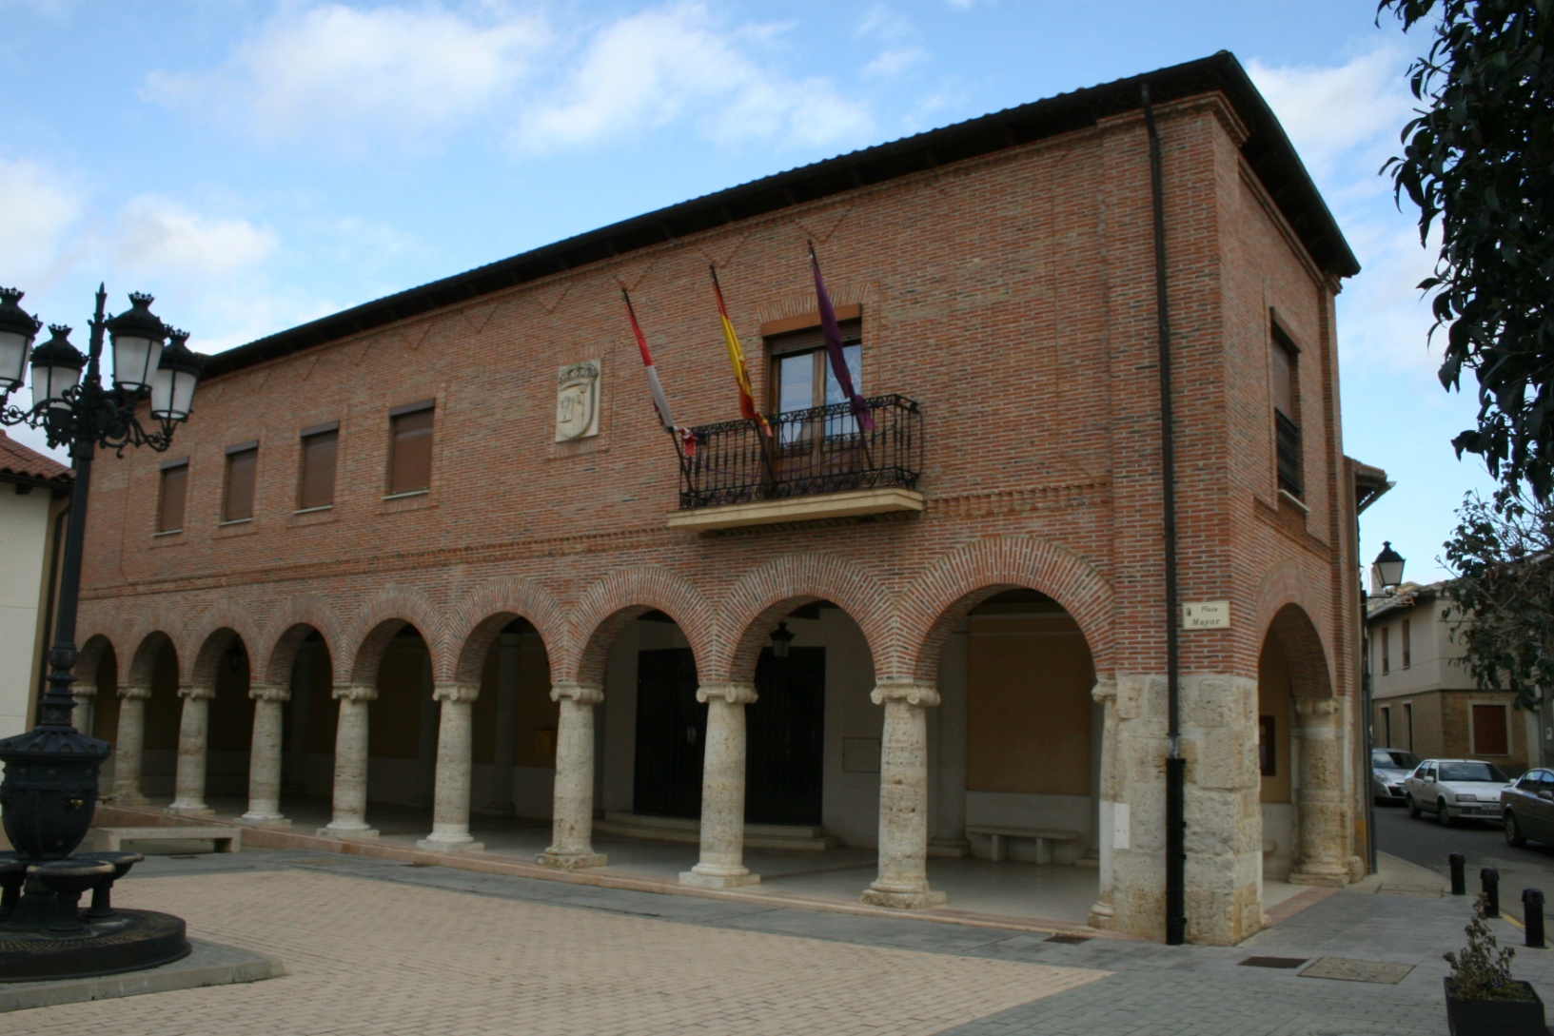
«Ayuntamiento de Villaumbrales» de Uviein - Trabajo propio. Disponible bajo la licencia CC BY-SA 4.0 vía Wikimedia Commons - http://commons.wikimedia.org/wiki/File:Ayuntamiento_de_Villaumbrales.JPG#/media/File:Ayuntamiento_de_Villaumbrales.JPG

Slide 6
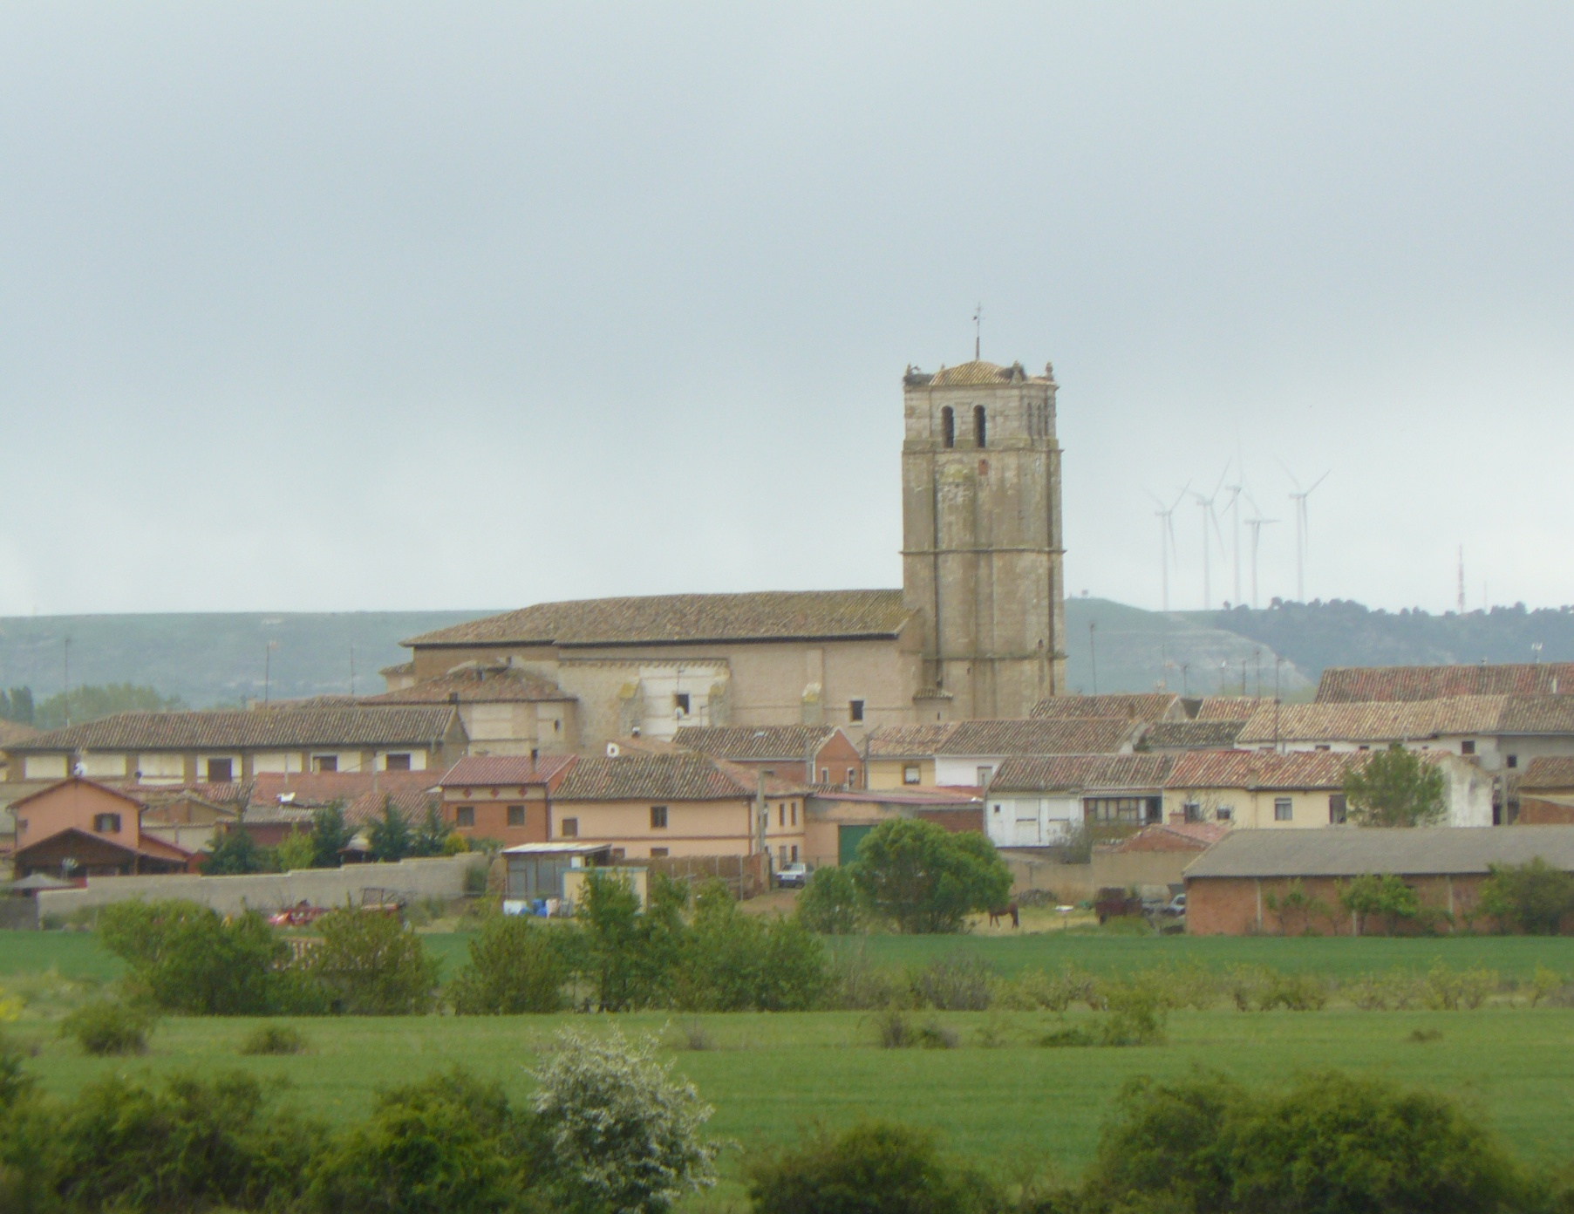
Iglesia de San Juan

Slide 7
Iglesia de San Juan
Fue construida en el siglo XIII en piedra y ladrillo. Cuenta con amplias reformas renacentistas en el siglo XVI, y sobre todo barrocas, en torno al año 1700.
Consta de una sola nave con crucero, con columnas adosadas que soportan arcos apuntados, cubriéndose con bóvedas de arista en la nave y en los brazos del crucero, con crucería estrellada, y cúpula rebajada en el centro. La capilla mayor se cubre con bóveda de cañón con lunetos.

Slide 8
La sacristía, adosada a la nave, lado de la epístola, lleva encima de ella otra planta para servicios. El coro, en alto, a los pies. Es aquí donde se encuentra el órgano, del que hablaremos más adelante.
La portada principal, adosada a la nave, lado de la epístola decorada, gótica, siglo XIII, con tres arquivoltas apuntadas, protegida por un pórtico apoyado en tres esbeltas columnas, cubierta con artesonado inspirado en el arte mudéjar. Lleva otra sencilla portada, situada frente a ésta, adosada a la nave, lado del evangelio. La torre, de piedra, de cuatro cuerpos, a los pies.

Slide 9
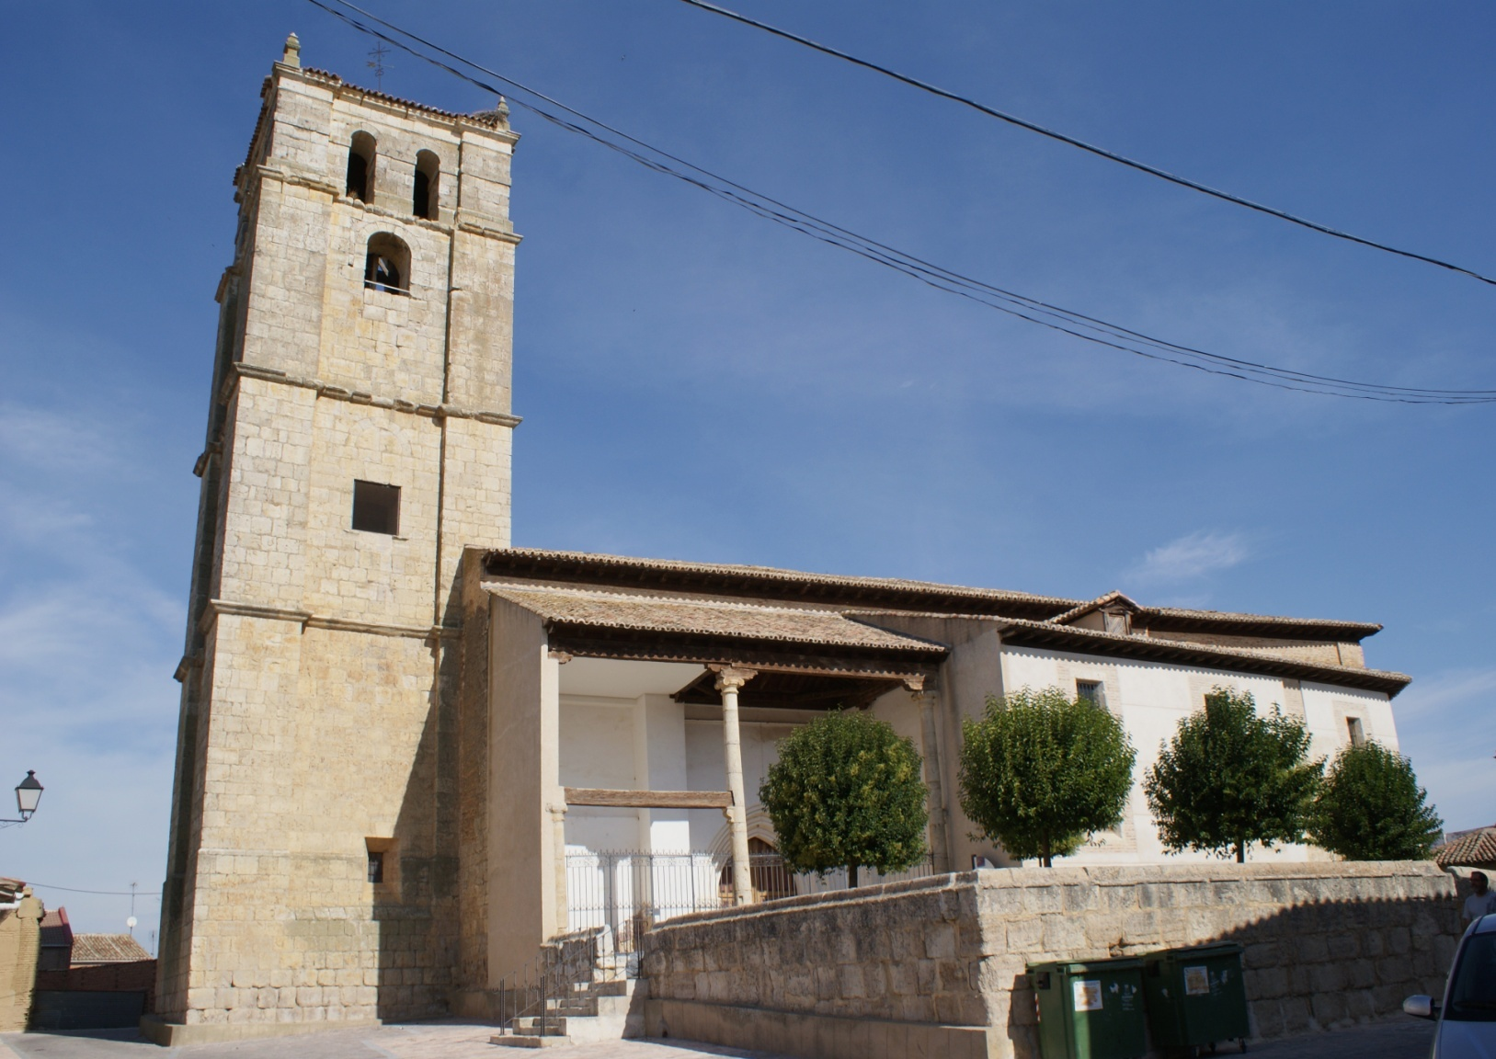
Fachada lateral iglesia de S. Juan
<a href="http://www.minube.com/fotos/rincon/402691/2348651" title="Iglesia de San Juan Villaumbrales 2348651"> <img alt="Iglesia de San Juan Villaumbrales 2348651" src="http://esphoto980x880.mnstatic.com/iglesia-de-san-juan_2348651.jpg"/> </a> <br> <a href="http://www.minube.com/rincon/iglesia-de-san-juan-a402691" title="Iglesia de San Juan">Iglesia de San Juan</a> - <a href="http://www.minube.com/" title="Donde empiezan y terminan tus viajes - Minube.com">Minube.com</a>

Slide 10
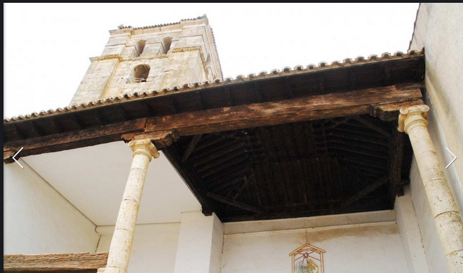
Pórtico lateral iglesia de San Juan destaca el artesonado mudéjar
<a href="http://www.minube.com/fotos/rincon/402691/2348651" title="Iglesia de San Juan Villaumbrales 2348651"> <img alt="Iglesia de San Juan Villaumbrales 2348651" src="http://esphoto980x880.mnstatic.com/iglesia-de-san-juan_2348651.jpg"/> </a> <br> <a href="http://www.minube.com/rincon/iglesia-de-san-juan-a402691" title="Iglesia de San Juan">Iglesia de San Juan</a> - <a href="http://www.minube.com/" title="Donde empiezan y terminan tus viajes - Minube.com">Minube.com</a>PP

Slide 11
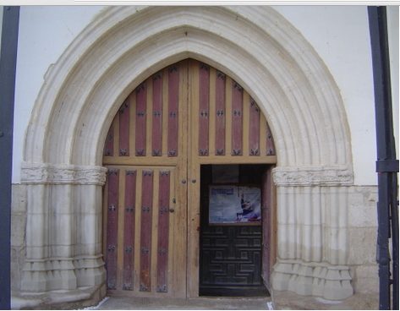
<a href="http://www.minube.com/fotos/rincon/402691/2348651" title="Iglesia de San Juan Villaumbrales 2348651"> <img alt="Iglesia de San Juan Villaumbrales 2348651" src="http://esphoto980x880.mnstatic.com/iglesia-de-san-juan_2348651.jpg"/> </a> <br> <a href="http://www.minube.com/rincon/iglesia-de-san-juan-a402691" title="Iglesia de San Juan">Iglesia de San Juan</a> - <a href="http://www.minube.com/" title="Donde empiezan y terminan tus viajes - Minube.com">Minube.com</a>

Slide 12
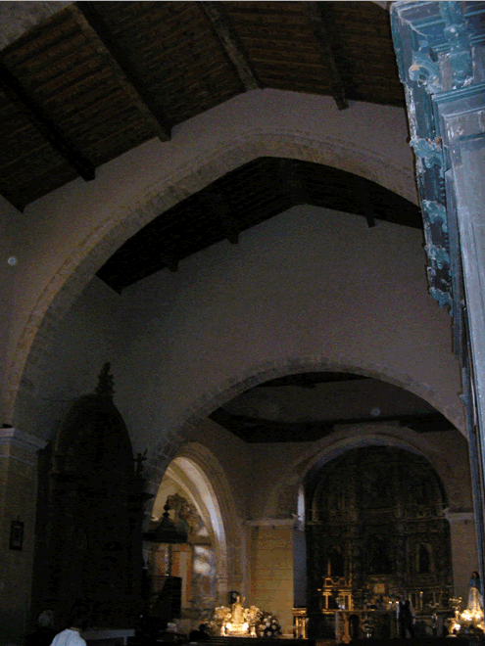
Interior iglesia S. Juan nave cubierta con un artesonado mudéjar
(foto web oficial Ayuntamiento Villaumbrales)

Slide 13
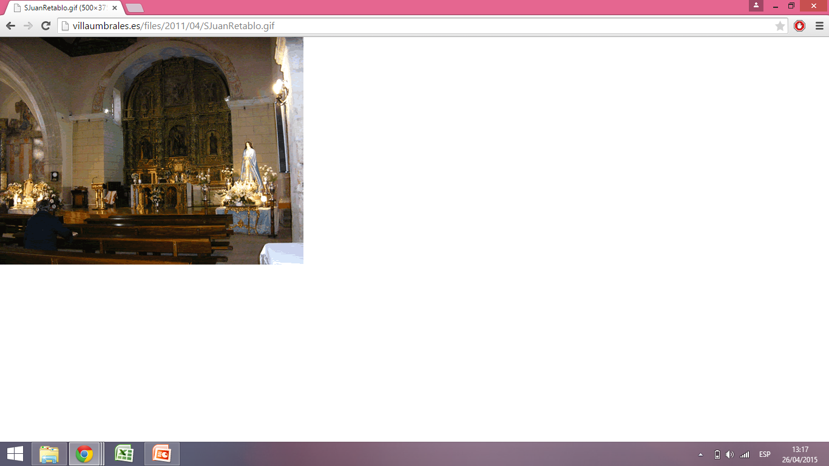
Interior iglesia S. Juan, retablo barroco s. XVIII
(foto web oficial Ayuntamiento Villaumbrales)

Slide 14
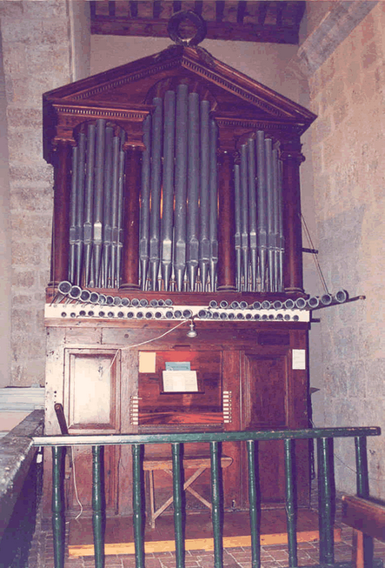
ESTILO DE LA CAJA: Neoclásica.
MEDIDAS DE CAJA Y FACHADA: Ancho: 2,50 m. Alto: 5,10 m. Fondo: 1,64 m.
ACCESO AL MUEBLE Y OTRAS PECULIARIDADES: Dos puertas a ambos lados del teclado y otra por la parte trasera.
DECORACIÓN: En madera natural barnizada con cuatro columnas jónicas enmarcando los torreones. Rematando el conjunto, un frontis de templo griego con guirnalda en la parte superior.
CASTILLOS Y TORREONES: Tres torreones (apenas apuntados) en mitra, con 7 tubos cantantes cada uno.
FORMA DE LA LENGÜETERÍA: En Ave María (con 54 tubos)
ESTILO MUSICAL DEL ÓRGANO: Barroco.
Fuente: Inventario de órganos de Palencia © 2008 Copyright Araduey-Campos | Diseño Margot Matesanz

Slide 15
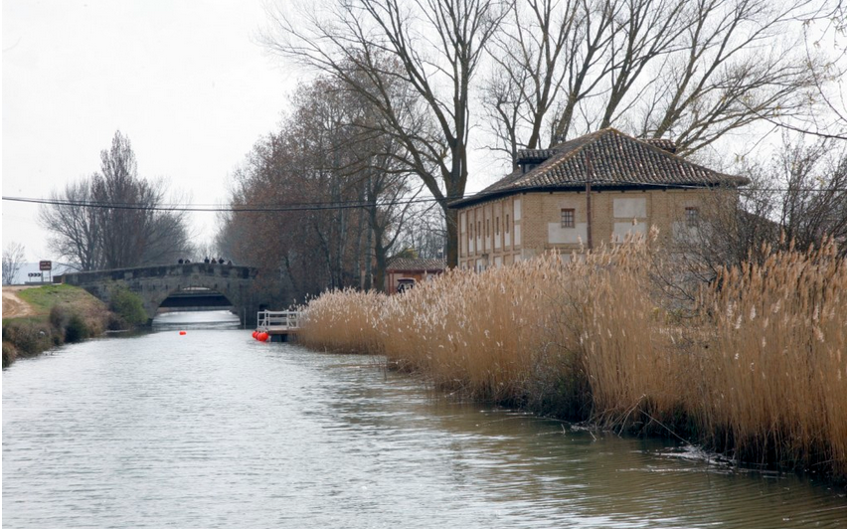
El patrimonio natural de Villaumbrales es, como hemos dicho antes el ecosistema generado por el Canal de Castilla
Patrimonio natural que se ve enriquecido por las distintas construcciones que el canal ha ido generando a lo largo de su historia
Así tenemos la Casa del Rey y el puente
(foto web oficial Ayto. Villaumbrales)

Slide 16
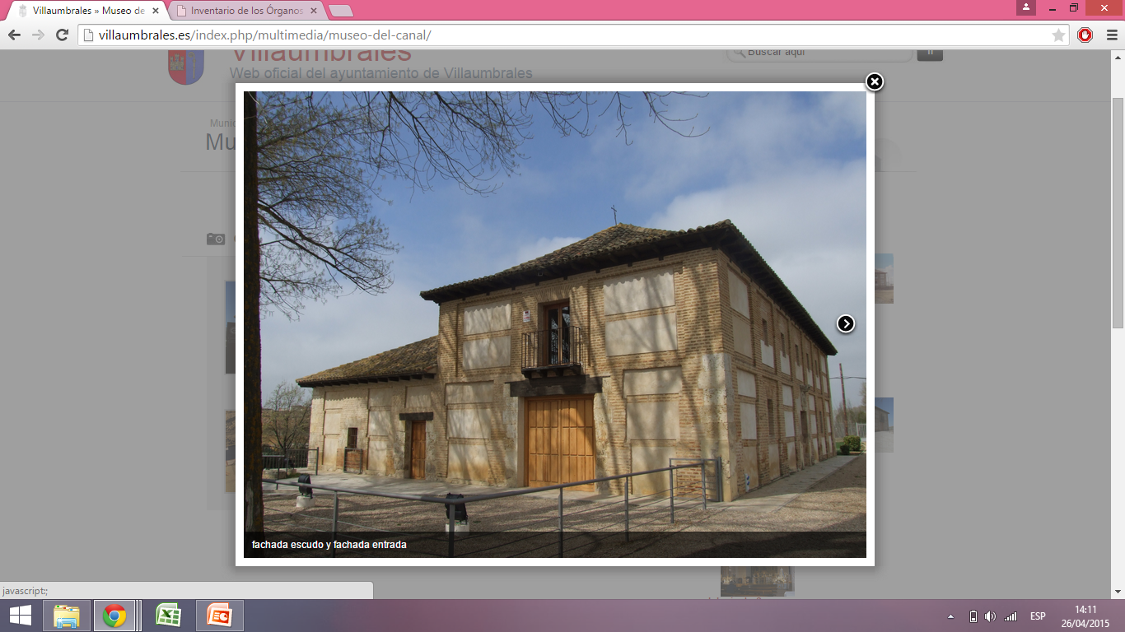
Casa del Rey , edificio que acoge en la actualidad el Mueso del Canal de Castilla, fue uno de los numerosos almacenes que se construyeron para dar servicio al Canal.
Fue edificado en 1799, con una arquitectura sencilla y funcional que combina el ladrillo, el tapial y la sillería. Como elemento mas destacado cabe resaltar el escudo Real que corona la puerta principal, con apertura al Canal.
La instalación ofrece una amplia zona verde en el exterior al pie del canal, donde únicamente se conservan los restos de piedra de un astillero en el que se construían y reparaban las 400 barcas que llegaron a surcar el canal hasta finales del siglo XIX.
(foto web oficial Ayto. Villaumbrales)

Slide 17
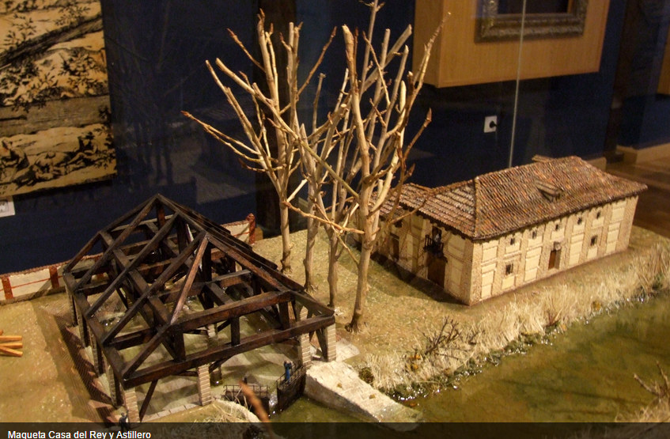
En la Casa del Rey se ubica hoy el Museo del Canal
(foto web oficial Ayto. Villaumbrales)

Slide 18
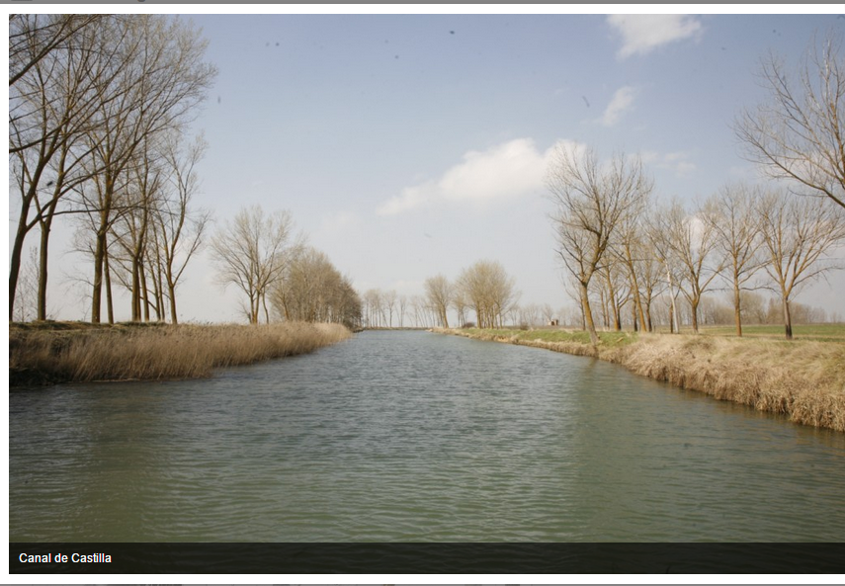
(foto web oficial Ayto. Villaumbrales)

Slide 19
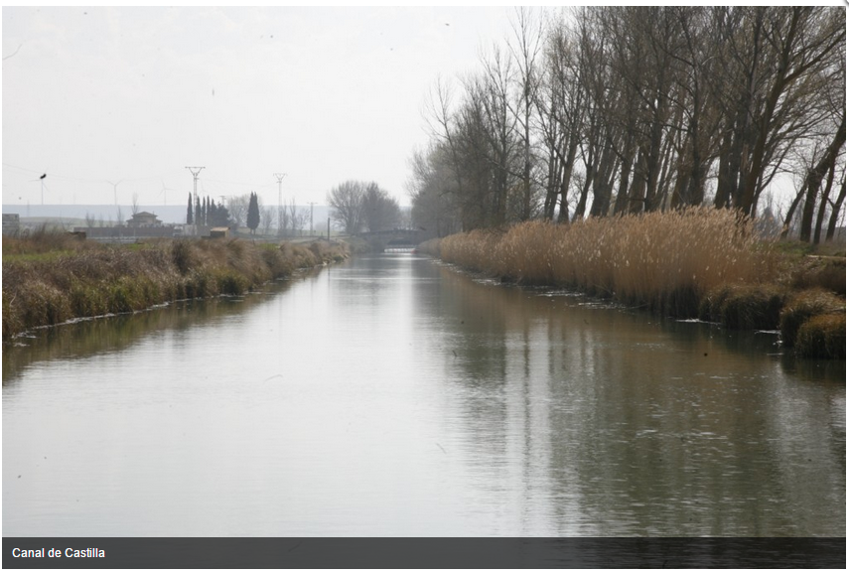
(foto web oficial Ayto. Villaumbrales)

Slide 20
Actividades previas a realizar con los alumnos
Vamos a realizar este ejercicio con alumnos de cuarto curso de ESO. Puesto que en la asignatura de Historia se hace mención a la construcción del Canal de Castilla en los temas de la Ilustración en España.
Procuraremos recordar con nuestros alumnos los contenidos del curso tercero de la asignatura de geografía.

Slide 21
Antes de la visita: realizaremos dos actividades
  Haremos una exposición en clase sobre el Canal:
      en qué contexto o época histórica se decide su construcción
      quién lo manda construir
      qué ingenieros participan en su diseño
      cuál es su finalidad
      Para ello se recomienda la visita al sitio web http://es.wikipedia.org/wiki/Canal_de_Castilla

Slide 22
Para ello emplearemos diferentes recursos:
  Realizaremos una presentación de power point en la que se recogería un muestra fotográfica del Canal en la actualidad y de algunos vídeos que podemos encontrar en youtube sobre el canal (https://www.youtube.com/watch?v=QTSnK-HzQAY ), concretamente la serie proyectada por TVE
  A los alumnos se les darían mapas de la zona
  Se harían diferentes lecturas sobre textos de la época.

Slide 23
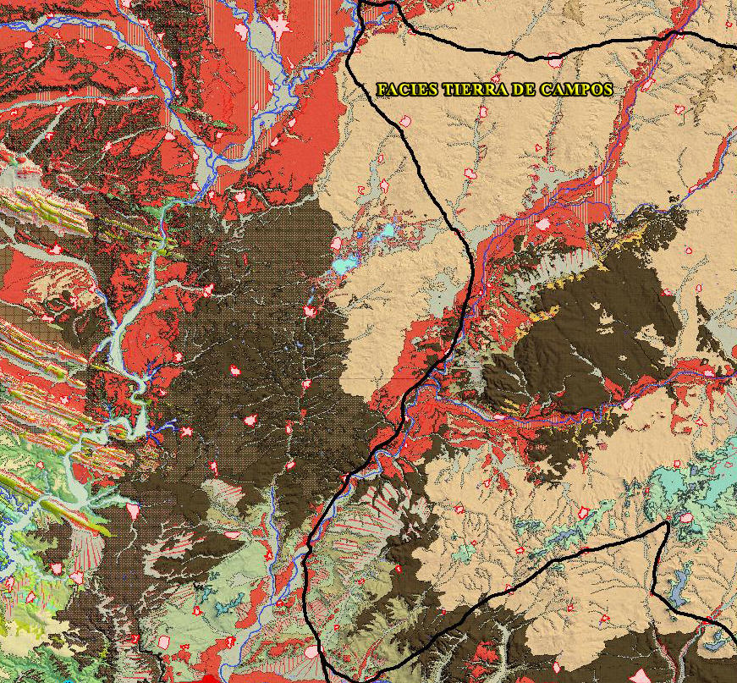
Fuente: IGME

Slide 24
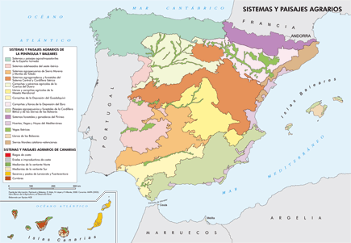

Slide 25
Los alumnos realizaran un dossier en el que adjunten los textos (para ello se visitara esta página web http://chopo.pntic.mec.es/rnavas/07_08/Canal_de_Castilla/historia.html) sobre los que se ha trabajado así como los mapas que serán de diferentes temas: geológico, de cultivos, etc...)

Slide 26
Para llevar a cabo la excursión concertaremos previamente una visita al Centro de Interpretación y museo del canal.
Aquí llevaremos a cabo dos actividades:
La visita al centro propiamente dicho, que se realizará de la mano del ingeniero D. Juan Bautista de Homar director de las obras del canal en el último tercio del siglo XVIII y hasta 1806, quien como personaje virtual, será el encargado de guiarnos.

Slide 27
A continuación alumnos y profesores realizaran un paseo en el barco “Juan de Homar”, a lo largo del canal. El paseo está programado desde el centro de interpretación y es acompañado por un guía que dará información sobre lo que se está viendo.

Slide 28
Como actividades finales se propone
Un comentario de cómo el canal de Castilla ha cambiado el paisaje introduciendo el regadío.
Un resumen-comentario sobre la visita y
Una breve teatralización siguiendo el esquema del personaje virtual Juan de Homar, sobre la vida cotidiana en los pueblos del canal ( horarios, comidas, oficios…). Para ello pediremos la ayuda y colaboración de los profesores de Lengua Castellana.

Slide 29
Fuentes y autores de algunas de las imágenes incluidas en este trabajo:
«Escudo de Villaumbrales (Palencia)» de Erlenmeyer. Disponible bajo la licencia CC BY-SA 3.0 vía Wikimedia Commons - http://commons.wikimedia.org/wiki/File:Escudo_de_Villaumbrales_(Palencia).svg#/media/File:Escudo_de_Villaumbrales_(Palencia).svg
Foto iglesia de S. Juan «Villaumbrales20130517142426P1170502» de Rowanwindwhistler - Trabajo propio. Disponible bajo la licencia CC BY-SA 3.0 vía Wikimedia Commons - http://commons.wikimedia.org/wiki/File:Villaumbrales20130517142426P1170502.jpg#/media/File:Villaumbrales20130517142426P1170502.jpg

